Slide 1
§3-2一维单原子链
重点内容
晶格具有周期性，晶格的振动具有波的形式 —— 格波
格波的研究
—— 先计算原子之间的相互作用力
—— 根据牛顿定律写出原子运动方程，最后求解方程

Slide 2
§3-2一维单原子链
主 要 内 容
3-2.1介绍一维单原子链体系及参数；
3-2.2体系恢复力与相对位移关系；
3-2.3写出运动方程(根据牛顿定律)；
3-2.4解出一维单原子链的色散关系；
3-2.5讨论一维单原子链晶格振动特点。
3-2.6关于“声子”

Slide 3
3-2.1一维单原子链体系及参数
a
n-2
n-1
n
n+1
n+2
m
x_{n-2}
x_{n-1}
x_{n}
x_{n+1}
x_{n+2}
体系参数
质量——m；
平衡时原子间距——a；
第n个原子离开平衡位置的位移——x_{n}；
第n个和第n+1个原子间相对位移——x_{n+1}-x_{n} 。

Slide 4
3-2.2体系恢复力与相对位移关系
通常采用谐振子模型来描述晶格振动，故原子围绕平衡位置的往复振动，受到恢复力的作用。
a
n-2
n-1
n
n+1
n+2
m
x_{n-2}
x_{n-1}
x_{n}
x_{n+1}
x_{n+2}
设第n个和第n+1个原子间相对位移用δ来表示： δ =x_{n+1}-x_{n}
平衡位置处两原子间互作用势能记作U(a)
U(a+δ)
产生相对位移后
按简谐近似处理

Slide 5
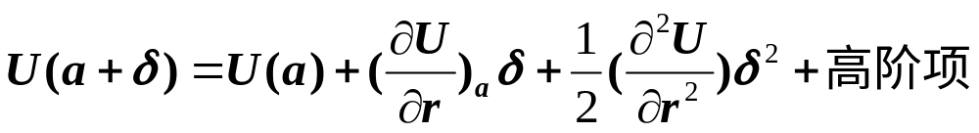
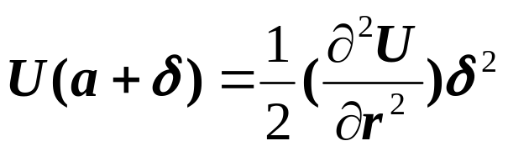
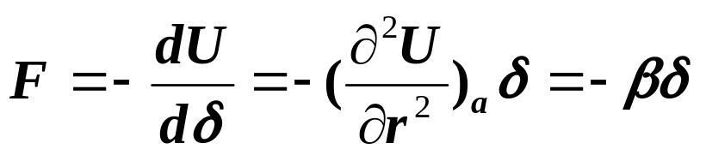
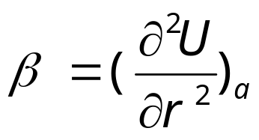
简谐近似
考虑到简谐近似
恢复力可表示为：
称为力常数

Slide 6
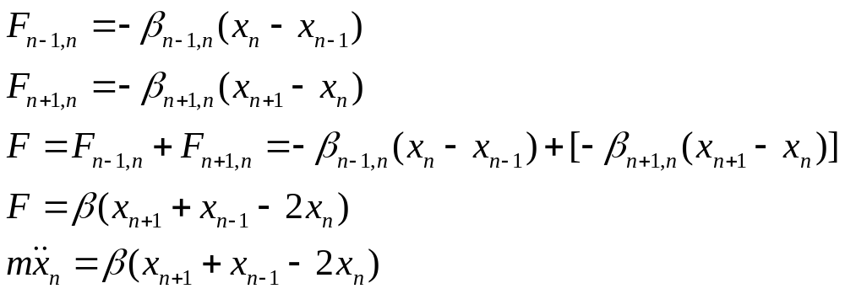
3-2.3写出运动方程
原则：牛顿运动定律F=ma。
第一种方案：若只考虑最近邻作用，则第n个原子受到第n-1和n+1个原子的作用力，且设β_{n,n-1}= β_{n+1,n}= β,则:
注意：这里写反了。N-(n+1)。
每个原子对应一个方程，若原子链有N个原子，则有N个方程，这实际上表示N个联立的线性齐次方程。
注意：这里不考虑原子链端点的边界效应。

Slide 7
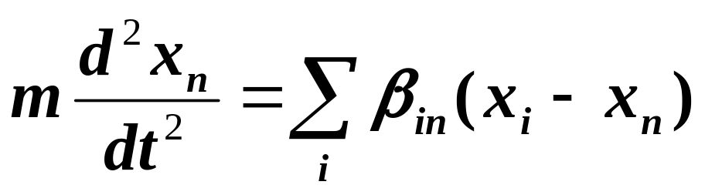
运动方程
第二种方案：若考虑每个原子与其它原子均有作用，则第n个原子的运动方程可写为：

Slide 8
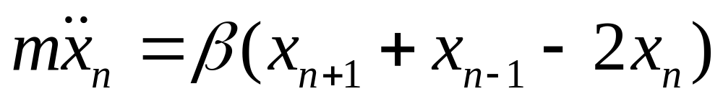
3-2.4一维单原子链的色散关系
何为色散关系？
指晶格振动的频率ω与波矢q（或k）的关系,记作ω(q)。
如何求色散关系？
求晶格振动的运动方程的解。
简谐近似
只考虑最近邻相互作用
求解：

Slide 9
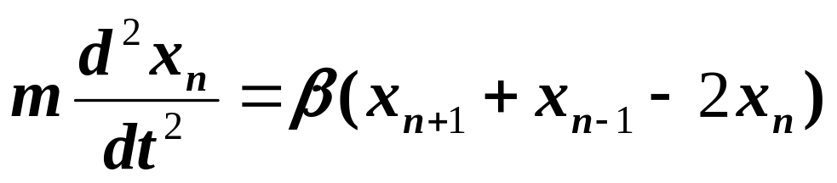
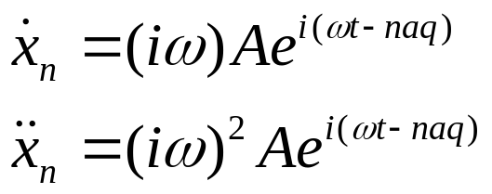
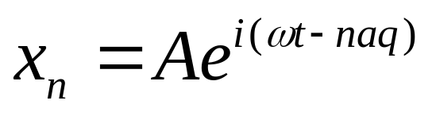
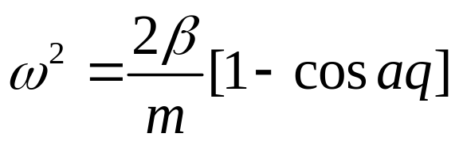
求一维单原子链的色散关系
求色散关系（w~q），即解如下运动方程：
设试探解为：
一维单原子链色散关系
Notes:
w与q之间的关系与n无关，N个联立方程都归结为同一个解，通常把w与q之间的关系称为色散关系。

Slide 10
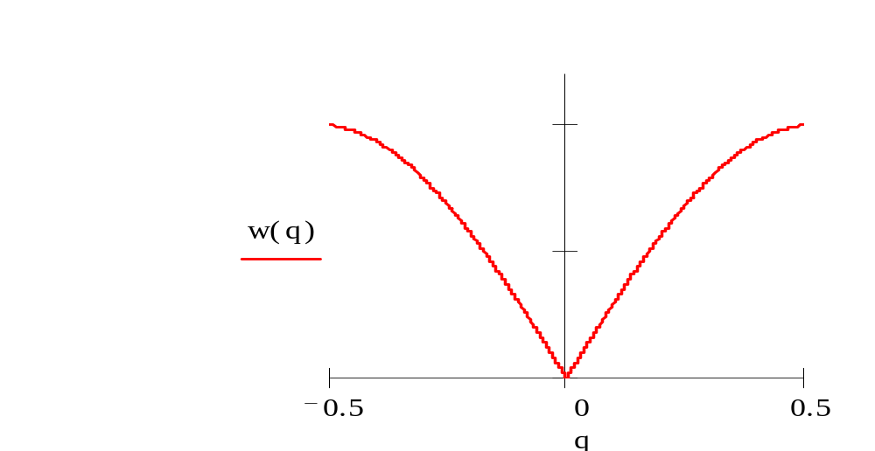
一维单原子链的色散关系图示
一维单原子链色散关系
ω (q)

Slide 11
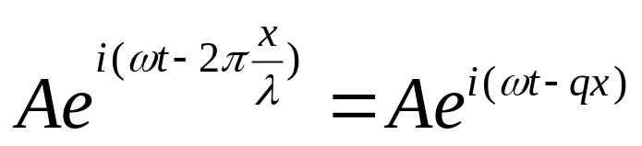

3-2.5讨论一维单原子链晶格振动特点
(1)所设试探解的形式与一般连续介质波有完全类似的形式。
连续介质波
w为波的圆频率， λ是波长，q=2π/λ为波数。
区别在于：连续介质波中x表示空间任意一点；而晶格振动中只能取na格点的位置，这是一系列呈周期性排列的点。
晶格振动具有波动形式，故称为格波
格波的意义
—— 格波和连续介质波具有完全类似的形式
—— 一个格波表示的是所有原子同时做频率为ω的振动

Slide 12
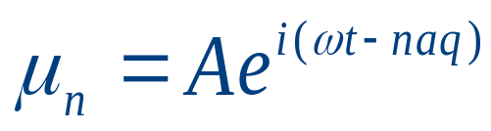
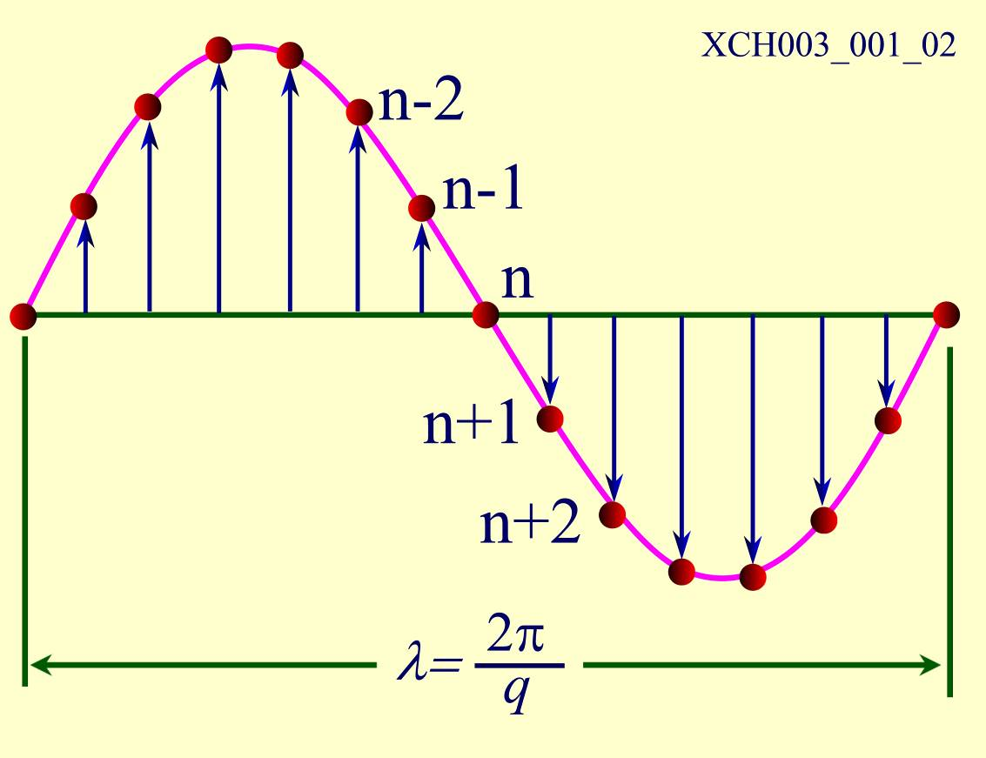
—— 简谐近似下，格波是简谐平面波
—— 格波的波形图

Slide 13

一维单原子链晶格振动特点
(2)ω是q周期函数，周期为 。
对于
若aq的改变值为２π的整数倍，则原子振动模式没有任何不同，所以把aq限制如下：－ π﹤aq≤ π
则－ π／a ≤ q ≤ π/a (即晶体的第一布里渊区)

Slide 14
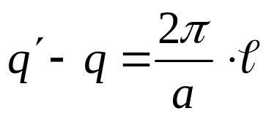


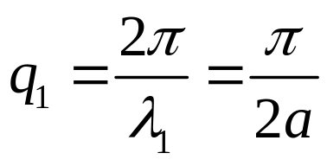

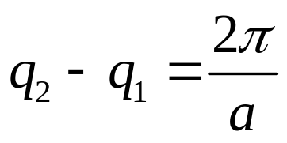
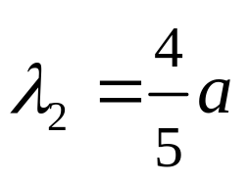
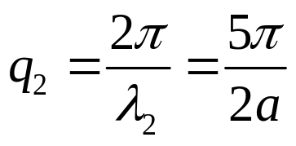
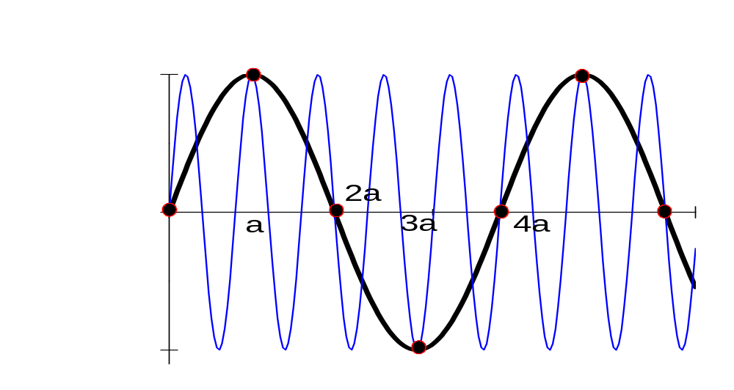
q取不同的值，相邻两原子间的振动位相差不同，则
晶格振动状态不同。
若
则 与 描述同一晶格振动状态。
例：

Slide 15
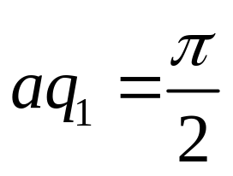
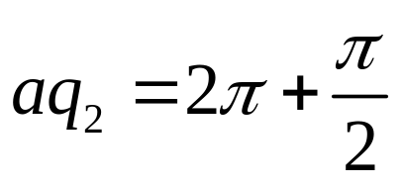
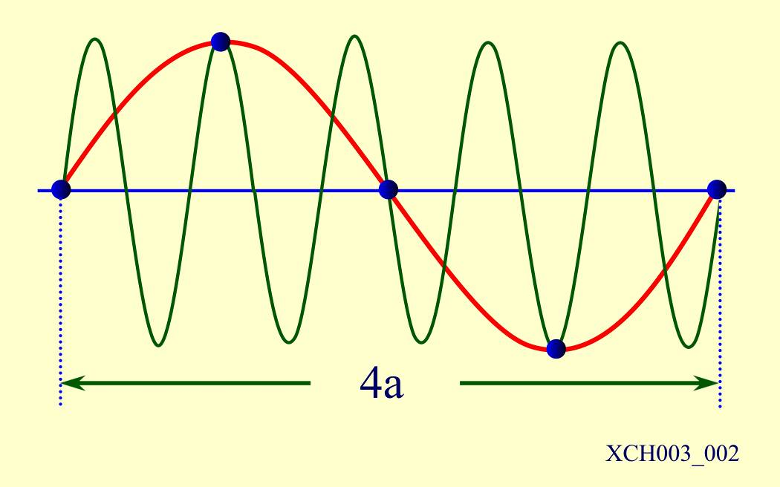
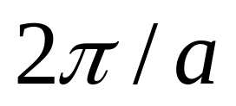
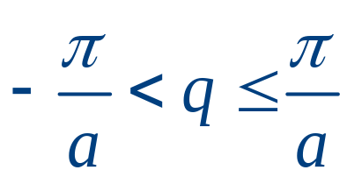

—— 两种波矢的格波中，原子的振动完全相同
波矢q的周期:
波矢的取值
—— 第一布里渊区
—— 只研究清楚第一布里渊区的晶格振动问题
—— 其它区域不能提供新的物理内容

Slide 16
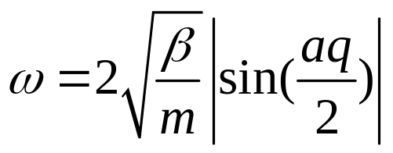
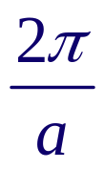
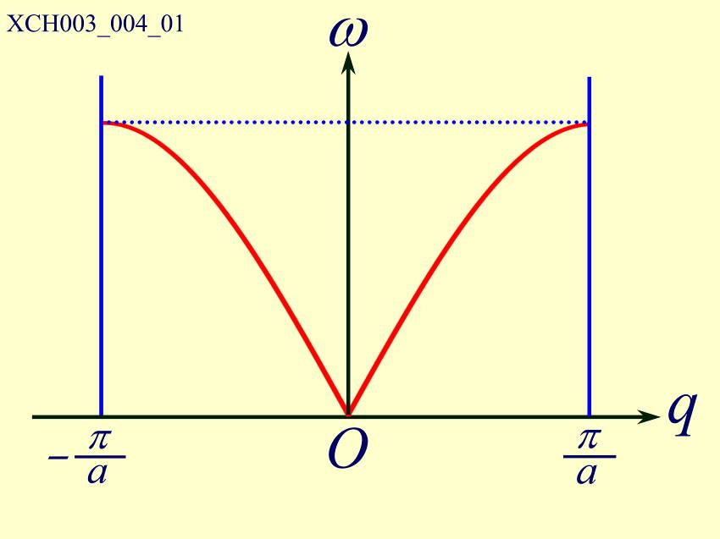
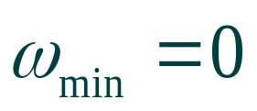
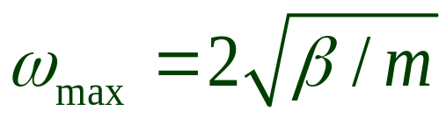
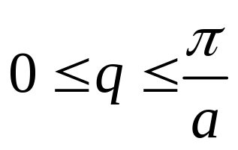
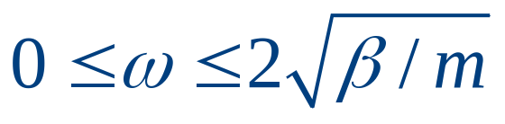
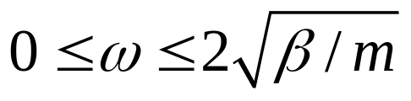
色散关系
—— q空间的周期
频率极小值
频率极大值
只有频率在 之间的格波才能在晶体中传播，其它频率的格波被强烈衰减

Slide 17
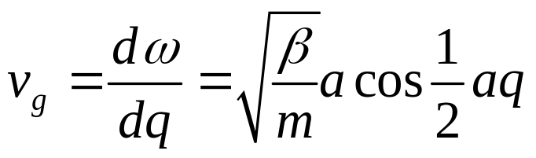
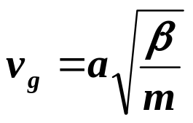
一维单原子链晶格振动特点
(3)格波的传播速度用v_{g}来表示。
q<< π/a时，λ>>a，此时称为长波极限情况。对应的格波传播速度表示为
格波可看作连续介质波（或弹性链或弹性波）。

Slide 18


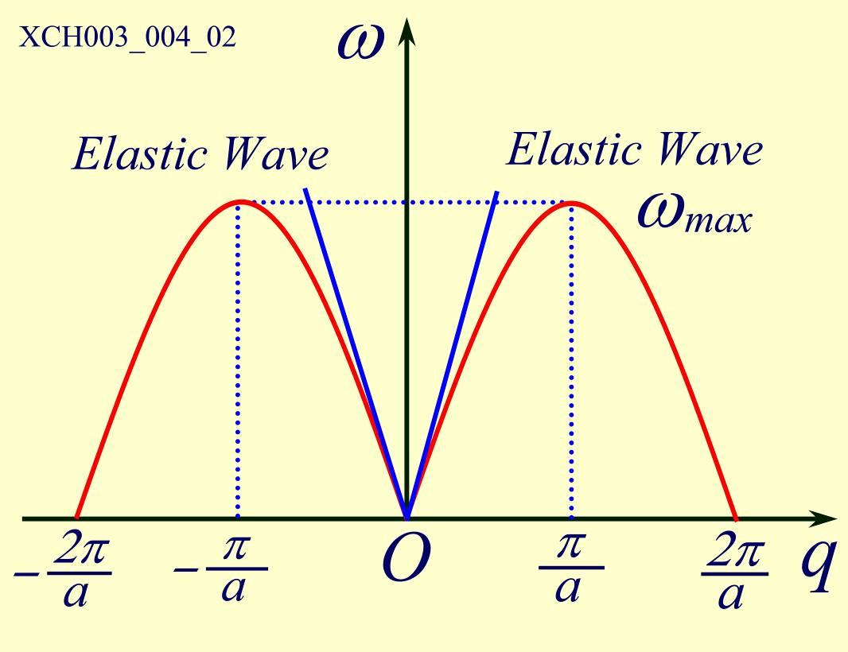
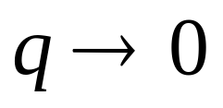
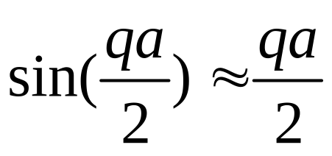
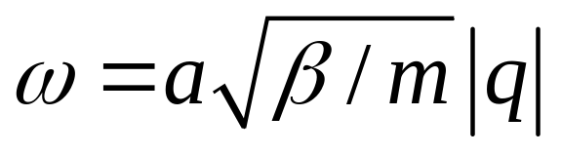
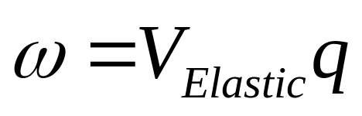
格波 —— 长波极限情况
时
—— 一维单原子格波的色散关系与连续
介质中弹性波的色散关系一致

Slide 19
一维单原子链晶格振动特点
(4)周期性边界条件
前面所考虑的运动实际上只适用于无穷长的链，即假设所有的原子都有相同的运动方程，但一个有限的链的两端原子显然应和内部原子不同，最两端的原子只受到一个近邻的作用，因此应该具有不同形式的运动方程。这样在解方程方面就复杂得多，为解决这种情况，玻恩——卡曼提出了包含N个原胞的环状链作为一个有限链的模型，它包括有限数目的原子核，然而保持所有原胞完全等价，前面所用的运动方程均适用。
玻恩——卡曼模型相当于要求一个有限链头尾相衔接，起一个边界条件的作用，而实际上用这个模型并未改变运动方程的解，称为玻恩——卡曼边界条件或周期性边界条件。

Slide 20
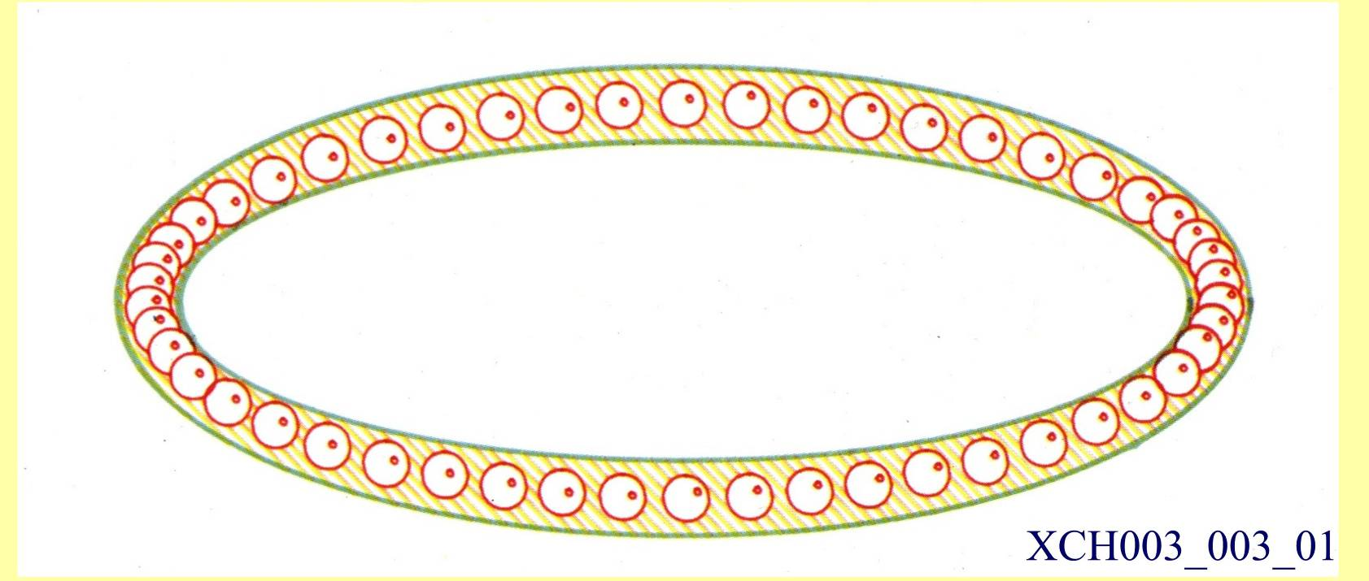
玻恩－卡门（Born-Karman）周期性边界条件
—— 一维单原子晶格看作无限长，所有原子是等价的，每个原子的振动形式都一样
—— 实际的晶体为有限，形成的链不是无穷长，链两头的原子不能用中间原子的运动方程来描述

Slide 21
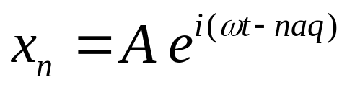
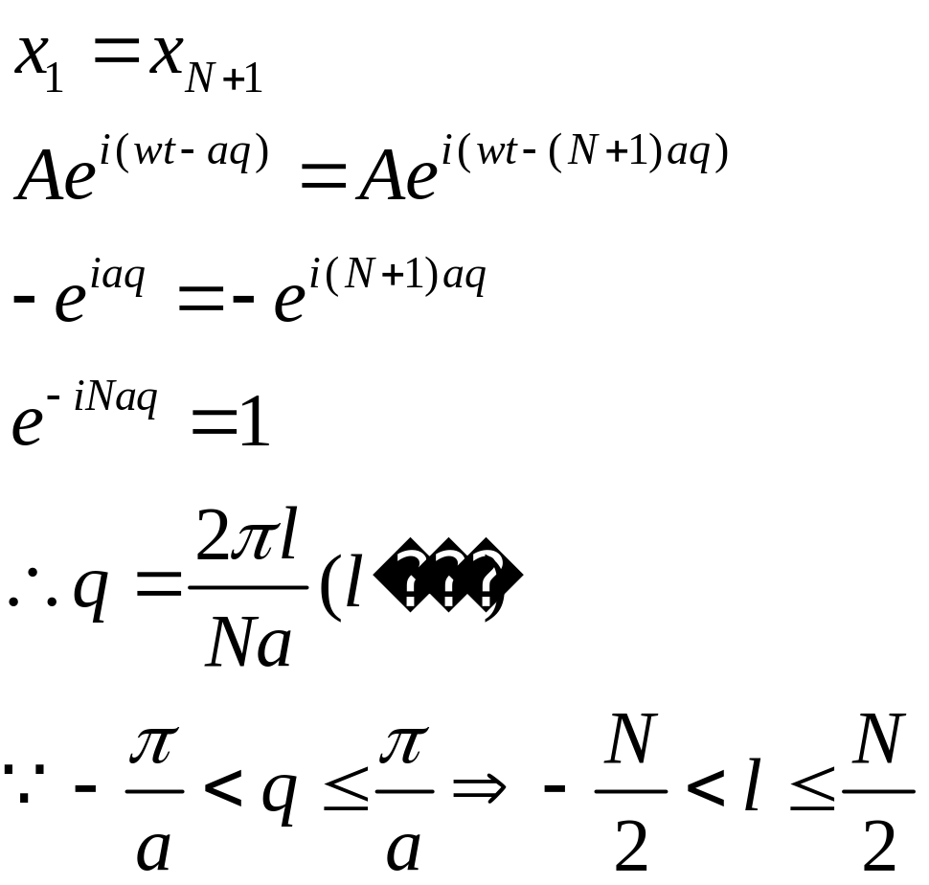
一维单原子链晶格振动特点
模型：Ｎ个原胞环状链
可见，l有Ｎ个不同取值，而q也有Ｎ个不同取值。若每个q表示一种振动模式，则共计有Ｎ个模式，或称Ｎ个不同格波。Ｎ称为自由度数。

Slide 22
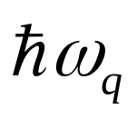
3-2.6关于声子
一、定义
采用谐振子模型来描述晶格振动问题时，把晶格振动中简谐振子的能量量子称为声子，即格波的能量量子，其能量为 。
一种格波即一种振动模式称为一种声子，对于由N个原子组成的一维单原子链，有N个格波，即有N种声子.

Slide 23

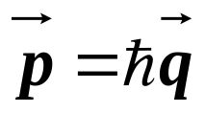
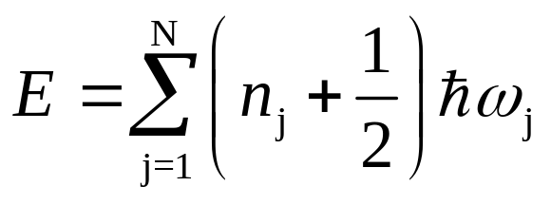
二、声子的性质
1. 当电子或光子与晶格振动相互作用时，总是以 为
能量单元交换能量。
2. 声子只是反映晶体原子集体运动状态的激发单元，它不
能脱离固体而单独存在，它并不是一种真实的粒子, 只
是一种准粒子。
3.声子的作用过程遵从能量守恒和准动量守恒( )。
4. 由N个原子组成的一维单原子链，晶格振动的总能量为：

Slide 24
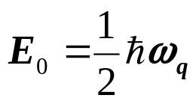
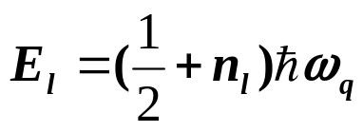
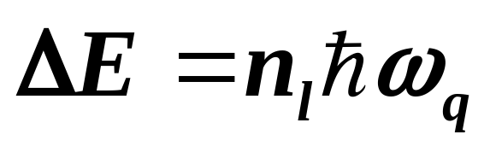
二、声子的性质
5.声子的产生与湮灭
振动模式ω _{q}对应的基态能：
激发态能：
表明：由基态向激发态激发过程中产生了N_{l}个频率为w_{l}的声子。

Slide 25



二、声子的性质
6.平均声子数
一定温度下平均声子数服从玻色—爱因斯坦统计规律；

Slide 26
二、声子的性质
7、声子体现晶体中原子集体振动的能量量子化问题，是固体中的一种典型的元激发现象。
多体系统集体运动的激发单元，常称为元激发。在固体中有很多种类型的元激发，例如：声子，等离激发，自旋波等等。

